Slide 1

LISTEN 24 미니프로젝트 발표
프로젝트 주제 : 팀 소개 페이지 제작

Slide 2
왜 LISTEN 24?
내일 배움 캠프에 참여하는 동안
하루 온 종일 팀원들과 함께 있는 시간에
서로의 말을 경청해주고 서로 존중하는 팀이 되고자
LISTEN24로 정하였습니다.

Slide 3
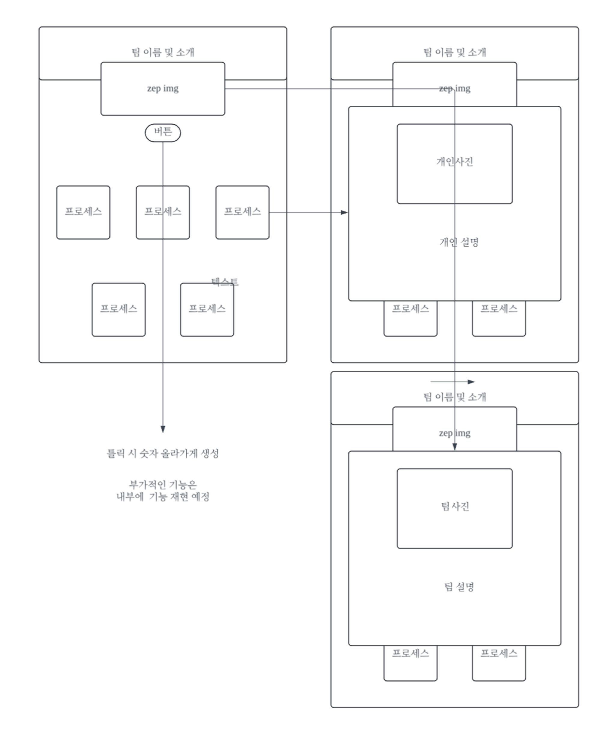
와이어 프레임
상단에 팀 이름 및 소개
ZEP 사진과 팀 사진 아래에 좋아요 버튼
하단에는 팀원의 사진을 카드처럼 배치
각 사진을 클릭 하면 팝업 창 생성
팝업창에는 팀 설명, 팀원 자세한 소개

Slide 4






프로젝트 개발 환경 및 기술
Front-End
프로젝트 관리 및 웹 프로그래밍
DB : Firebase

Slide 5

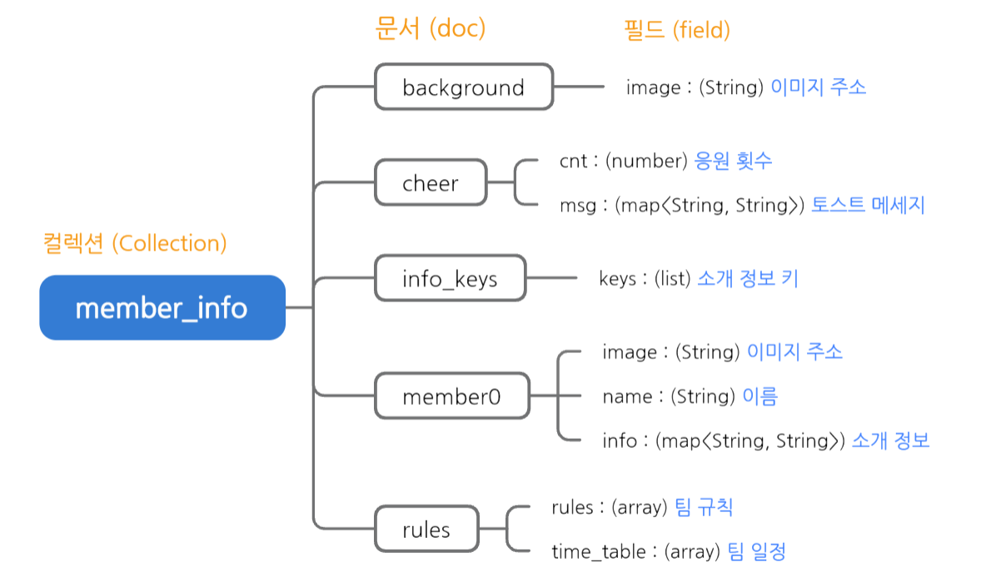
데이터 베이스
헤더 배경 이미지 주소
Cheers 버튼 클릭 횟수
토스트 메시지 내용
소개 정보 키
팀 및 팀원 이미지 주소
팀원 및 팀 이름
팀원 및 팀 소개 정보
팀 규칙
팀 일정

Slide 6
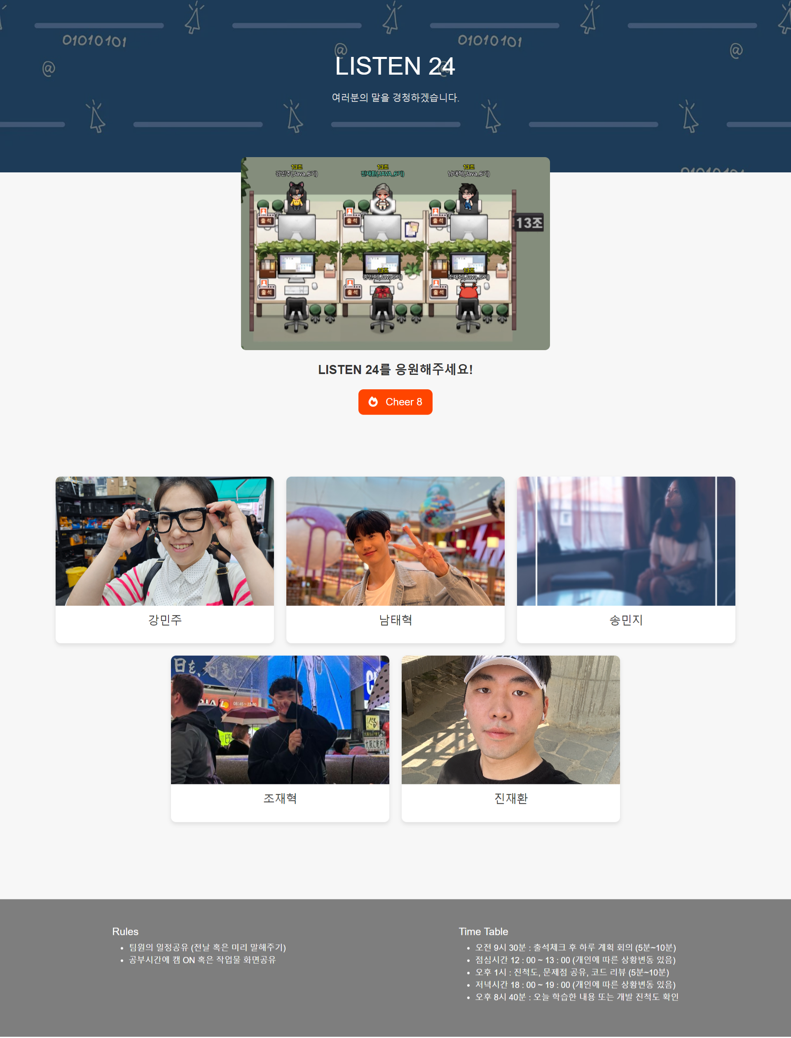
최종본

Slide 7
Credit
팀장, 모달 팝업 기능 수정, CSS수정
파이어베이스를 이용한 기능 구현
개인페이지 세분화 작업, 발표
HTML 작성, 모달 팝업 기능 및 세부 CSS작업
전반적인 기능 및 CSS를 이용한 기능 구현
, 와이어프레임 제작
파이어베이스에서 값을 받아오기,
발표 시연 영상 촬영, 발표 ppt 제작
진재환
강민주
송민지
조재혁
남태혁

